Slide 1
Évolutions des sérieS technologiqueS STI2D/STL: parcours et enjeux en 2024
STI2D : Sciences et technologies de l’industrie et du développement durable
STL : Sciences et technologies de laboratoire
Les 20, 21, 22, 23 Novembre et 7 décembre 2023
IA-DASEN, IA-IPR, IEN-IO, Référente académique égalité filles garçons

Slide 2
Suite aux travaux du comité de suivi de la réforme du lycée et du baccalauréat général et technologique :
Mise en œuvre d’un plan de valorisation de la voie technologique:
courrier du DGESCO aux Recteurs en date du 28/04/2021,
accord-cadre État/Régions, pour une politique de promotion et de continuité des parcours des bacheliers technologiques vers l’enseignement supérieur,
(ressources documentaires et recommandations accessibles sur EDUSCOL)

Slide 3
Le plan de valorisation de la voie technologique:
Une priorité nationale réaffirmée par le Recteur ETHIS:
(courriers du 4 mai 2021 aux chefs d’établissements et du 27 janvier 2022 à l’attention des BEF)
Accueil et réussite des bacheliers technologiques dans le sup / offre de formation dans les territoires,
Une focale plus particulière sur l’orientation en fin de seconde et l’accès au supérieur,
Discours volontariste pour atteindre l’objectif de 50% de bacheliers technologiques en BUT,
Orientation en STMG ?
Dimensions scientifiques de STI2D et STL réaffirmées,
Besoins de compétences technologiques portées par STI2D et STL dans les domaines porteurs de l’industrie et de la transition écologique.
Notes:
Orientation en STMG ?
Nécessité de rééquilibrer les flux au sein de la voie technologique, 62% en STMG contre 50% à l’échelle nationale, un déficit dans les séries STI2D et STL

Slide 4
Introduction du Recteur Ethis
https://video.toutatice.fr/video/41687-video-ouverture-de-la-formation-par-m-le-recteur-ethis/
Notes:
Vidéo Recteur Ethis
Nécessité de rééquilibrer les flux au sein de la voie technologique, 62% en STMG contre 50% à l’échelle nationale, un déficit dans les séries STI2D et STL

Slide 5
A l’origine la réforme du lycée 2018, des ambitions pour la voie technologique qui marquent une évolution vis-à-vis de rénovation antérieure (2011) :
S’intégrer dans la réforme du lycée général et technologique,
Viser un accroissement du nombre de bacheliers technologiques,
Favoriser l’accès aux études supérieures scientifiques d’un plus grand nombre,
Favoriser l’accueil des jeunes filles,
Adapter les formations, la forte évolution de l’industrie européenne,
Intégrer les dimensions industrielles du développement durable.
Notes:
En noir les ambitions de la réforme de 2011 qui restent d’actualité, complétées par celles de 2018 (en rouge).

Slide 6
Le plan de valorisation de la voie technologique:
Un plan décliné sur 3 années
2021 | 2021 / 2022 | 2022 / 2023 | 2023 / 2024
Courriers DGESCO / Recteurs | Formations académiques sur les voies technologiques (toutes spécialités) => PP 2nd | Formations académiques sur les voies technologiques (toutes spécialités) => PP CLG
 |  | Formations académiques sur STI2D - STL => PP 2nd | Formations STI2D – STL => PP CLG
Notes:
Présentation des participants / organisation de cette demi-journée de formation
Rentrée de Septembre 2021 mobilisation des corps d’inspections, de la Conseillère pour la Pédagogie et du CSAIO.
Plan de formation 2021/22:
12 formateurs mobilisés, pour 2 journées de formation sur 6 Sites,
Environ 500 professeurs principaux de seconde ont suivi ce dispositif (tous invités, entre 50 et 75% de participants).
En 2022/23:
Poursuite du dispositif 21/22 à destination des p.p. de 3ème et 4ème,
Focale plus spécifique sur STI2D et STL à destination des p.p. de seconde,
En 2023/24:
Focale plus spécifique sur STI2D et STL à destination des p.p. de 3ème et 4ème.

Slide 7
Données 22

Slide 8
Les décisions d’orientation en 1ère technologique
La série STMG connaît un léger recul en 2023 en deçà des objectifs que nous nous étions fixés
Les taux d’orientation en 1ère STI2D amorcent une petite progression (+0,6 pt)
L’orientation en 1ère STL reste marginale
Des taux départementaux vers la 1ère STI2D qui restent supérieurs à l’académie
Notes:
Précision: il s’agit des taux d’orientation (décisions d’orientation), pas des taux de passage effectifs (qui sont calculés sur la base des constats de rentrée)
A noter l’importance du conseil de classe du 2nd trimestre qui propose bien au delà des souhaits des familles une orientation vers la 1ere STMG

Slide 9
L’orientation des filles et des garçons en 1ère STI2D
Une orientation en STI2D quasi inexistante pour les filles, mais en léger progrès depuis 2022 à 1,54 en 2023
Des taux d’orientation qui augmentent pour les garçons depuis 2022, mais sans retrouver le niveau de 2018
Notes:
Lire: 1,2% des filles de 2nde GT obtiennent une décision d’orientation en 1ère STI2D. Différent bien sûr de la proportion de filles dans les classes de 1ère STI2D.

Slide 10
L’affectation en 1ère technologique en Cotes d’Armor
Evolution de la répartition des affectés 2022/2023
 | ST2S | STMG | STI2D | STL | STAV | total
2022 | 91 | 533 | 195 | 20 | 25 | 864
2023 | 90 | 494 | 217 | 16 | 34 | 851
Evolution 22/23 | -1 | -39 | 22 | -4 | 9 | -13
Evolution de la répartition des candidatures en 3 ans 1er vœu (en %)
 | ST2S | STMG | STI2D | STL | STAV
2020 | 11% | 57 % | 28,5% | 0,4% | 3,4%
2023 | 10,5% | 62,3% | 21,2% | 1,9% | 4 %
Evolution 18/23 | -0,6 pt | + 5,3 pt | -7,3 pt | +1,5 pts | +0,6 pt
Notes:
Précision: il s’agit ici des données de l’affectation via Affelnet (juin) et non des constats de rentrée.

Slide 11
Données 29

Slide 12
Répartition de l’affectation post-seconde dans le Finistère- 2023
Notes:
On observe une augmentation des affectations en 1ère GT pour les filles cette année au détriment des affectation en 1ère technologique et 1ère professionnelle. Une diminution significative des affectations en 1ère Gt pour les garçons au profit de la 1ère Professionnelle.

Slide 13
Répartition des affectations dans filières technologiques en 2023, dans le Finistère (%)
Notes:
.
En dépit de la diminution constatée la filière STMG correspond à 15, 2 % des affectations. Cette filière est la plus prisée. Le deuxième pôle d’affectation est la filière STI2D avec 6,24 %, suivi de peu par la filière ST2S avec 4,57%

Slide 14
Les décisions d’affectations en 1ère technologique- Finistère
Notes:
Les filières technologiques voient leur recrutement diminuer cette année.
La filière STI2D subit une diminution cette année.
Les affectations en STMG ont diminué cette année. Cette diminution correspond à la volonté de favoriser des affectations choisies en fonction du projet de l’élève, plutôt que des affectations par défaut.
Le recrutement dans les filière STL et ST2S sont relativement stables depuis 2020.

Slide 15
La répartition des affectations selon le Genre
Notes:
Les filles s’orientent majoritairement vers la filière STMG (59%), puis la filière ST2S (24%), et enfin STL (6%) et ST2A (5%).
Les garçons eux s’orientent principalement, et avec une répartition quasiment identique en STMG (46%) et STI2D (46%).
L’orientation genrée est toujours très présente. Les filles ne sont quasiment pas représentées dans la filière STI2D.

Slide 16
Données 35

Slide 17
Les décisions d’orientation en 1ère technologique
La série STMG connaît un net recul en 2023
Les taux d’orientation en 1ère STI2D amorcent une petite progression (+0,6 pt)
L’orientation en 1ère STL reste marginale
Des taux départementaux vers la 1ère STI2D qui restent en deçà des taux académiques
Une reprise timide depuis 2021, qui s’accentue en 2023 en Ille et Vilaine
Notes:
Précision: il s’agit des taux d’orientation (décisions d’orientation), pas des taux de passage effectifs (qui sont calculés sur la base des constats de rentrée)

Slide 18
L’orientation des filles et des garçons en 1ère STI2D
Une orientation en STI2D quasi inexistante pour les filles, mais en léger progrès depuis 2022
Des taux d’orientation qui augmentent pour les garçons depuis 2022, mais sans retrouver le niveau de 2018
Une situation moins favorable pour les garçons en Ille et Vilaine qu’aux niveaux académique et national
Notes:
Lire: 1,2% des filles de 2nde GT obtiennent une décision d’orientation en 1ère STI2D. Différent bien sûr de la proportion de filles dans les classes de 1ère STI2D.

Slide 19
L’affectation en 1ère technologique en Ille et Vilaine
Evolution de la répartition des candidatures 2022/2023
(en valeur absolue)
 | ST2S | STMG | STI2D | STL | STAV | STHR | Total
2022 | 230 | 1155 | 365 | 79 | 42 |  | 1871
2023 | 206 | 1042 | 370 | 79 | 50 | 59 | 1806
Evolution 22/23 | -24 | -113 | 5 | 0 | 8 |  | -65
Evolution de la répartition des candidatures en 5 ans (en %)
 | ST2S | STMG | STI2D | STL | STAV
2018 | 10,5% | 59,4% | 20,9% | 6,4% | 2,7%
2023 | 11,4% | 57,7% | 20,5% | 4,4% | 2,8%
Evolution 18/23 | +0,9 pt | -1,7 pt | -0,4 pt | -2 pts | +0,1 pt
Une stabilité du nombre de candidats en 1ère STI2D et 1ère STL en 2023, avec une baisse en 5 ans en %, surtout en STL
Un net recul des candidatures 1er vœu en série STMG en 2023 et une baisse de près de 2 points en 5 ans
En 2023, la série STMG représente 58,5% des affectations en 1ère technologique (56,1% dans l’académie)
Notes:
Précision: il s’agit ici des données de l’affectation via Affelnet (juin) et non des constats de rentrée.

Slide 20
Les règles de l’affectation en 2nde GT en Ille et Vilaine
Principes généraux de l’affectation en 2nde GT:
La demande d’affectation dans le lycée de secteur est la règle de base
Les élèves du secteur sont prioritaires
Les demandes de dérogation sont examinées en fonction des places disponibles après affectation des élèves du secteur et traitées par ordre de priorité selon des critères nationaux
Les demandes de dérogation pour enseignements optionnels (généraux ou technologiques) non présents dans le lycée de secteur relèvent de la convenance personnelle
Constats de l’affectation sur les lycées d’Ille et Vilaine proposant les filières STI2D ou STL:
Taux de satisfaction demandes de dérogation vœux 1 (tour principal AFFELNET) | 2023 | 2022 | 2021
Redon Beaumont | 90,4% | 79,5% | 96,6%
Fougères J. Guéhenno | 100% | 100% | 100%
Saint-Malo Maupertuis | 100% | 100% | 100%
Rennes J. Curie | 100% | 100% | 100%
Rennes P. Mendès France | 100% | 88,3% | 100%
Rennes Bréquigny | 49,5% | 49% | 68,3%
Pratiquement tous les élèves qui demandent une dérogation en vœu 1 pour ces lycées obtiennent satisfaction, sauf au lycée Bréquigny
Notes:
Précisions:
il n’y a pas de lycée à recrutement départemental en Ille et Vilaine. Tous les lycées sont des lycées de secteur.
On ne peut déroger à l’ordre de priorité défini par les critères nationaux.

Slide 21
Données 56

Slide 22
Les décisions d’orientation en 1ère technologique
La série STMG connaît un net recul en 2023
Les taux d’orientation en 1ère STI2D restent stables contrairement à ce qui était attendu avec la baisse en STMG
L’orientation en 1ère STL reste marginale
Des taux départementaux vers la 1ère STI2D qui retombent en deçà des taux académique et national
Une reprise en 2022 (portée notamment par un afflux de filles) mais la tendance semble repartir à la baisse dans les années qui suivent
Notes:
Précision: il s’agit des taux d’orientation (décisions d’orientation), pas des taux de passage effectifs (qui sont calculés sur la base des constats de rentrée)

Slide 23
L’orientation des filles et des garçons en 1ère STI2D
Une orientation en STI2D très faible pour les filles, mais en progrès globalement depuis 2022
Des taux d’orientation qui augmentent pour les garçons depuis 2022, à 1 pt des taux de 2018 mais ne parviennent pas aux taux académiques et nationaux hormis en 2022
Une situation moins favorable aussi bien pour les garçons que les filles dans le Morbihan en comparaison avec niveaux académique et national
Notes:
Lire: 1,1% des filles de 2nde GT obtiennent une décision d’orientation en 1ère STI2D. Différent bien sûr de la proportion de filles dans les classes de 1ère STI2D.

Slide 24
Les règles de l’affectation en 2nde GT dans le Morbihan
Principes généraux de l’affectation en 2nde GT:
La demande d’affectation dans le lycée de secteur est la règle de base
Les élèves du secteur sont prioritaires
Les demandes de dérogation sont examinées en fonction des places disponibles après affectation des élèves du secteur et traitées par ordre de priorité selon des critères nationaux
Les demandes de dérogation pour enseignements optionnels (généraux ou technologiques) non présents dans le lycée de secteur relèvent de la convenance personnelle
Constats de l’affectation sur les lycées du morbihan proposant les filières STI2D ou STL:
Taux de satisfaction demandes de dérogation vœux 1 (tour principal AFFELNET) | 2023 | 2022 | 2021
Lycée de Questembert | 100% | 100% | 100%
Lycée Jean Macé
Lycée Colbert | 100% | 100% | 100%
Lycée Lesage | 100% | 100% | 100%
Lycée Mona Ozouf | 100%
Il n’y a à ce jour pas de difficulté à ce jour pour obtenir une affectation en seconde générale dans les lycées qui proposent un enseignement technologique .
Notes:
Précisions:
il n’y a pas de lycée à recrutement départemental en Ille et Vilaine. Tous les lycées sont des lycées de secteur.
On ne peut déroger à l’ordre de priorité défini par les critères nationaux.

Slide 25
En 3 mots, quels sont les principaux préjugés des élèves et de leurs familles à propos des filières STL et STI2D ?
ⓘ Start presenting to display the poll results on this slide.

Slide 27
Pourquoi construire un projet d’orientation via STI2D ou STL?
Une réponse à des enjeux en termes de relation emploi / formation

Slide 28
Pourquoi construire un projet d’orientation via STI2D ou STL? Vidéo 1 : choisir de devenir ingénieur / emploi
https://video.toutatice.fr/video/41688-video-1-repondre-aux-enjeux-de-demain-en-sorientant-en-voie-technologique/
Une réponse à des enjeux en termes de relation emploi / formation

Slide 29
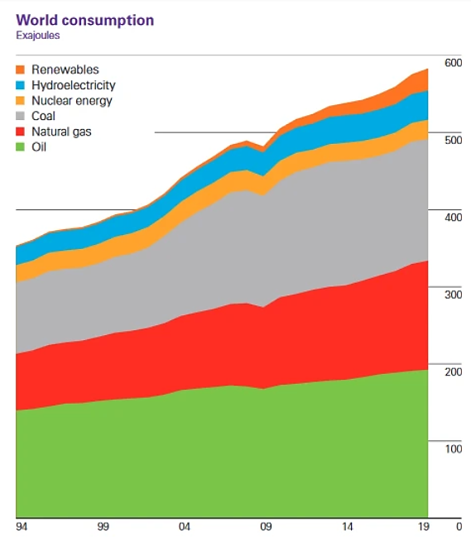
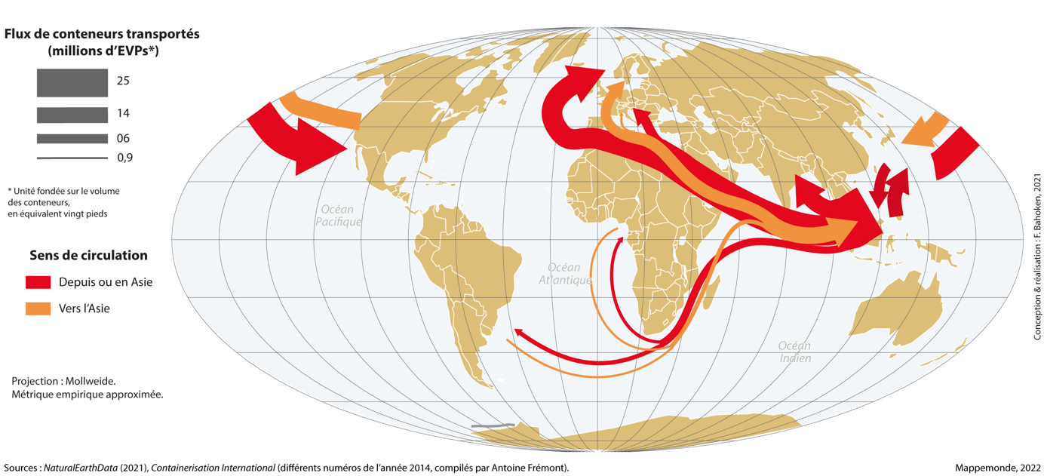
Des besoins induits par un contexte mondial…
Un monde en tension au niveau géopolitique et climatique
Enjeux liés à la consommation d’énergie et donc à la production
Enjeux liés à la maîtrise de l’intégralité de la chaîne de valeur
Notes:
Enjeux liés à la souveraineté : La pandémie de Covid-19 et aujourd’hui les conflits internationaux ont conduit à un retour au premier plan de la question de la souveraineté économique.
Comment réduire les vulnérabilités induites par les chaînes de valeur mondiales pour être plus indépendant ?

Slide 30
… une impulsion nationale pour y répondre :
Des impulsions politiques
Source : Ministère de l’économie, des finances, de la souveraineté industrielle et numérique
https://www.economie.gouv.fr
Notes:
France relance à destination des entreprises : plan de relance de 100 milliards d’euros pour redresser durablement l’économie française et créer de nouveaux emplois. Il s’articule autour de 3 priorités : l’écologie, la compétitivité et la cohésion. Le volet Écologie - Sur 100 milliards d’euros, 30 milliards d’euros sont destinés au financement de la transition écologique. L’objectif est d’accélérer la conversion écologique de l’économie française pour qu’elle soit plus durable et plus économe de nos ressources naturelles et atteindre la neutralité carbone d’ici 2050.
France 2030 : transformer durablement des secteurs clés de notre économie (énergie, automobile, aéronautique, numérique ou encore espace) par l’innovation et l’investissement industriel
10 objectifs :
Objectif 1 : favoriser l’émergence d’une offre française de petits réacteurs modulaires (SMR) d’ici 2035, et soutenir l’innovation de rupture dans la filière
Objectif 2 : devenir le leader de l’hydrogène vert et des énergies renouvelables en 2030
Objectif 3 : décarbonernotre industrie afin de respecter notre engagement de baisser, entre 2015 et 2030, 35% de nos émissions de gaz à effet de serre dans ce secteur.
Objectif 4 : produire en France, à l’horizon 2030, près de 2 millions de véhicules électriques et hybrides.
Objectif 5 : produire en France, d’ici 2030, le premier avion bas-carbone
Objectif 6 : investir dans une alimentation saine, durable et traçable afin d’accélérer la révolution agricole et alimentaire sur laquelle la France est un pays leader.
Objectif 7 : produire en France au minimum 20 biomédicaments, en particulier contre les cancers, les maladies chroniques dont celles liées à l’âge et de créer les dispositifs médicaux de demain
Objectif 8 : placer la France en tête de la production des contenus culturels et créatifs.
Objectif 9 : prendre toute notre part dans l’aventure spatiale.
Objectif 10 : l'investissement dans le champ des grands fonds marins.
et 5 conditions :
Condition 1 : dans le champ des matières premières, sécuriser, autant que possible, l’accès à nos matériaux.
Condition 2 : sécuriser les composants, notamment dans l’électronique et la robotique, qui sont indispensables à l’industrie de demain, et où nous avons un retard à rattraper.
Condition 3 : maîtriser les technologies numériques souveraines et sûres
Condition 4 : soutenir l’émergence de talents et accélérer l’adaptation des formations aux besoins de compétences des nouvelles filières et des métiers d’avenir.
Condition 5 : soutenir de manière transversale l’émergence et l’industrialisation de start-ups, décisives pour le déploiement de l’innovation.
Stratégies d’accélération : PIA4 de 20Mds€ ciblant quelques secteurs prioritaires.
DGE: Direction général des entreprise (ministère de l’économie et des finance et de la souveraineté industrielle et numérique)

Slide 31
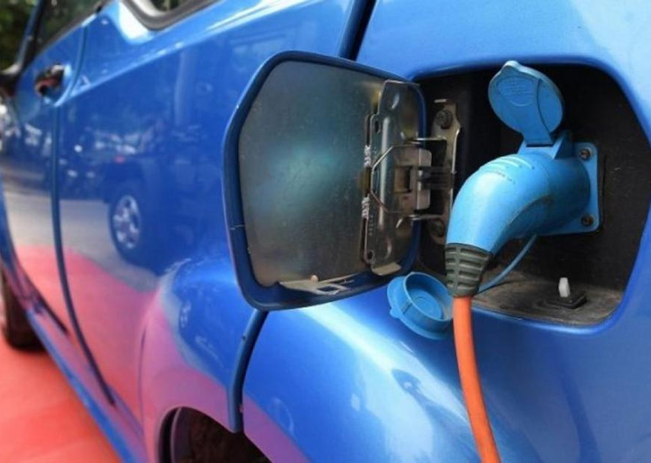
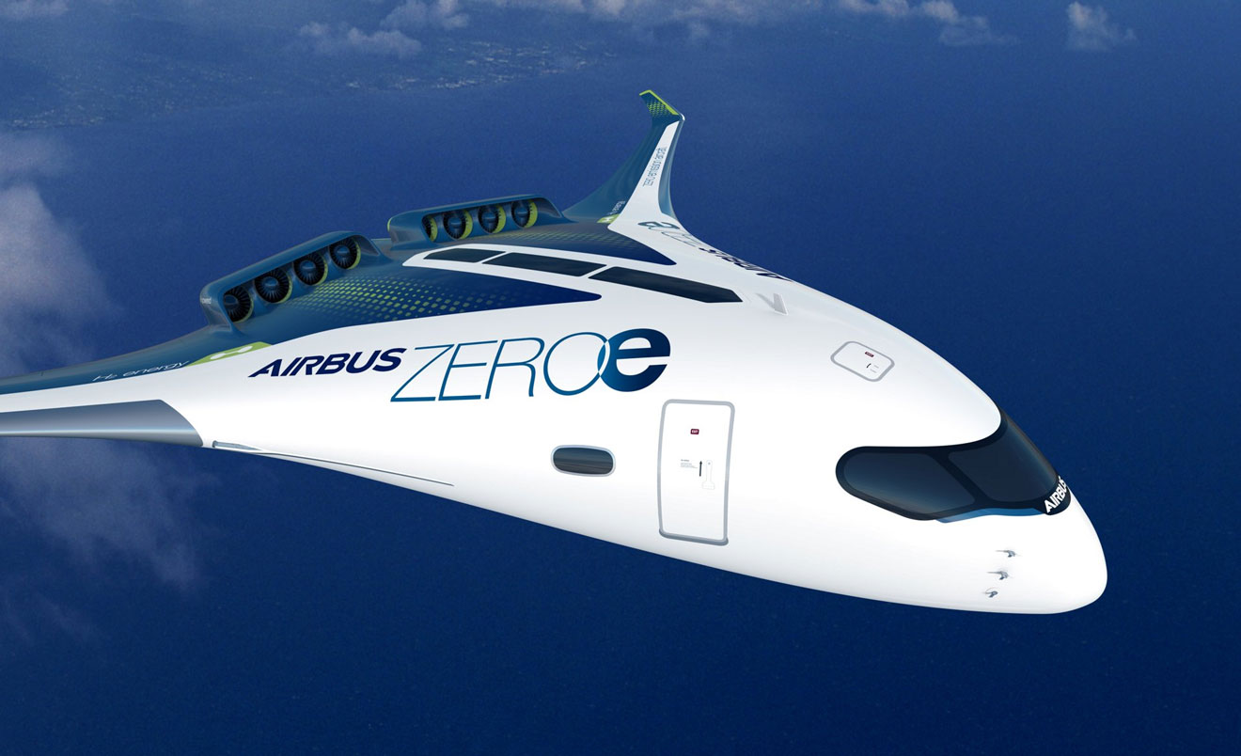
Un plan d’investissement et des domaines cibles :
INNOVATION
54 milliards d’euros
déployés sur 5 ans
Notes:
France 2030 : transformer durablement des secteurs clés de notre économie
(énergie, automobile, aéronautique, numérique ou encore espace, agro-alimentaire et biomédicaments) par l’innovation et l’investissement industriel
Le plan « France 2030 » est doté de 54 milliards d’euros déployés sur 5 ans

Slide 32
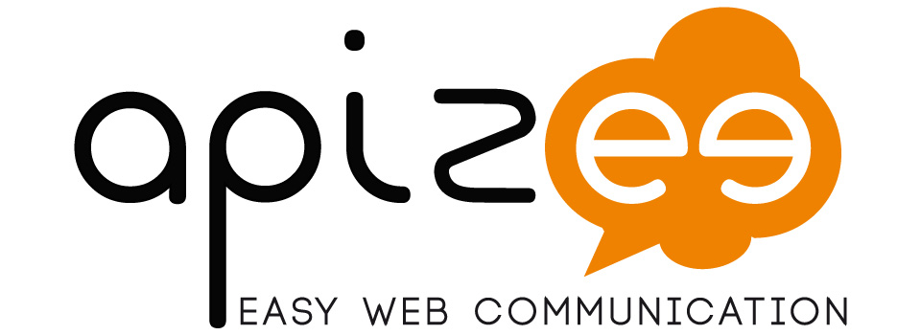
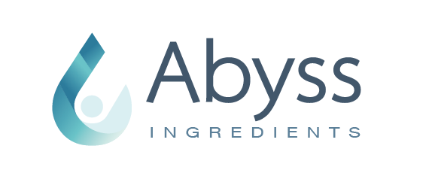
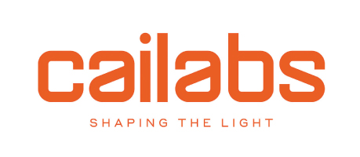
En Bretagne, un secteur technologique dynamique :
Notes:
Le nombre d’établissements dans le secteur de l’Industrie a augmenté en Bretagne à un rythme plus rapide qu’en France, +3,6% contre +2,2%.
b<>com fait partie des 8 instituts de recherche technologiques nationaux (IRT) qui ont été labellisés par l’État dans le cadre des Investissements d’avenir. Un IRT explore, conçoit et fournit des innovations aux entreprises qui veulent développer leur compétitivité grâce au numérique. Issus des mondes industriel et universitaire, des chercheurs et ingénieurs évoluent sur le campus principal de Rennes et sur les sites de Paris, Brest et Lannion.
Booster Bretagne est un accompagnement d’entreprises (sur demande et en fonction du projet) sur une durée de 18 mois co-organisé par Bpifrance, la région Bretagne et les 7 Technopoles de Bretagne( Technopôle Brest Iroise, Technopole Anticipa (Lannion), Lorient Technopole, Technopole Quimper-Cornouaille, Le Poool (Rennes), Technopole Saint-Brieuc Armor et VIPE Vannes).
Deeptech Bretagne permet l’accompagnement de startups issues de la recherche académique.
Panel d’entreprises bretonnes dans des secteurs technologiques de pointe et qui sont pour certaines, mondialement reconnues comme :
Exail est un champion industriel mondial spécialisé en matière de robotique, de navigation maritime, d’aérospatiale et de photonique.
ou
Unseenlabs : leader européen satellite
Santé
NG Biotech : tests de diagnostic rapide (covid19) – basée à Guipry
Abyss : fournisseur d'ingrédients naturels marins pour le bien-être
Hémarina : production d’hémoglobine de ver marin et développement de dispositifs médicaux
…
Construction navale
Foil and co : spécialiste foil
Bord à bord : chantier naval, construction de bateau aluminium
Heol composites : Étude, conception, prototypage et production de pièces carbone composites de haute performance pour la voile de compétition, la course automobile…
Construction et Energie :
Energie&+ : biomasse, méthanisation
Titan préfa : préfabrication d’élément en béton à façon
Batylab : centre de ressources techniques du bâtiment durable
Numérique et photonique
Syrlinks : communication RF & géolocalisation
Iot.bzh : Cybersécurité
Sensing vision : Réseaux IoT LoRaWAN · Réseaux IP / WiFi / SDWAN · Sécurité / VPN /Serveurs et Stockage · Plateformes de vidéoprotection.
Cailabs : produits photoniques innovants dans les transmissions en espace libre, les lasers industriels, les réseaux locaux et les télécommunications (aérospatial, télécom, usinage laser…)
Movensee : services vidéo numériques et robots caméramans pour sportifs
Steeple : communication interne, tableau d’affichage digital
Apitic : caisse connectée, logiciel
Apizee : communication vidéo en temps réel

Slide 33
Des dispositifs de soutien à l’innovation sur l’échelle de maturité technologique TRL (technology Readiness level)
Pôles de compétitivité
Voir portail Plug in labs ouest
Institut de Recherche Technologique b<>com (Fondation de Coopération Scientifique)
et Institut de Transition Energétique France Energies Marines
CEA Tech en Bretagne : robotique et cobotique dans l’agro, ferme du futur
Institut CARNOT Agrifood Transtion
Projets CPER (Financement Etat – Région – Collectivités Territoriales – FEDER)
Projets France 2030
Plateformes technologiques (Prodiabio, Compositic et Id Composite, Suni, GCGM)
Centres de Ressources et Cellules de Diffusion Technologique (Maupertuis, Bretagne Biotech Santé, Pôle Cristal,Végénov Photonics Bretagne, Zoopole
Recherche fondamentale
Développement technologique
Industrialisation
Compétences et expertises en recherche
Besoins industriels
Actif immatériel : brevet, code, publication
Prototype, ligne pilote
Délégation Régionale Académique à la Recherche et à l’Innovation (ex DRRT)

Slide 34
« #France2030 | Former les talents de demain pour permettre à nos industries de bâtir des solutions compétitives et écologiques avec les campus des métiers et des qualifications. »
5 CMQ et 3 campus territoriaux
Campus d’Excellence Industries de la mer (CMQe) => 9 lycées + 4 lycées maritimes de la région dont Vauban Brest (Lycée porteur du CMQ)
Campus d’excellence Numérique et Photonique (CMQe) => 12 lycées dont le Dantec Lannion (Lycée porteur du CMQ)
CMQ Techniques et technologies alimentaires (CMQ)=>8 lycées dont Chaptal Quimper (Lycée porteur du CMQ)
Campus d’excellence Bâtiment durable (CMQ) =>=> 14 lycées labellisés Lycée des Métiers du Bâtiment dont PM France Rennes (Lycée porteur du CMQ)
Campus d’excellence de l’EAC Bretagne (CMQ)
Campus GIP Esprit Industries Redon
Campus Blue Train Roscoff
Campus des métiers Fougères-Vitré - Industrie
:

Slide 35
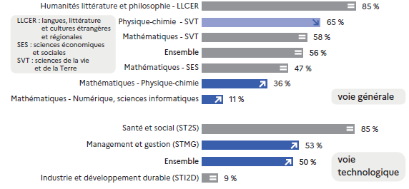
L’orientation des filles et des garçons en classe de terminale des marges de progrès clairement identifiées
Part de filles en classe de terminale dans une sélection de doublettes ou de spécialités à la rentrée 2022 (en %)

Slide 36
L’orientation des filles et des garçons en 1ère STI2D
Une orientation en STI2D quasi inexistante pour les filles, mais en léger progrès depuis 2022
Des taux d’orientation qui augmentent pour les garçons depuis 2022, mais sans retrouver le niveau de 2018
Notes:
Lire: 1,2% des filles de 2nde GT obtiennent une décision d’orientation en 1ère STI2D. Différent bien sûr de la proportion de filles dans les classes de 1ère STI2D.

Slide 37
Une question de représentation?
Notes:
Vidéo Solène ingénieure

Slide 38
Vidéo - Solène ingénieure
https://video.toutatice.fr/video/41718-femme-ingenieure/

Slide 39
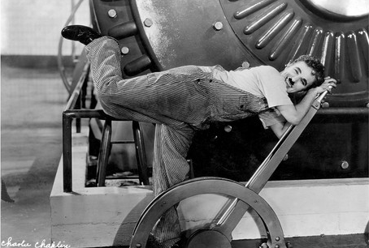
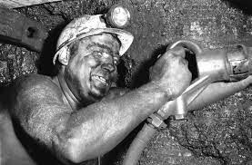
Une question de représentation?
https://www.ellesbougent.com/
Notes:
Accessible à partir du site de « elles bougent » de nombreuses vidéo, témoignages enquêtes et statistiques…

Slide 40
Des lois incitatives…
La loi du 27 janvier 2011, dite « Loi Copé-Zimmermann »
Pour les entreprises cotées, les sociétés de plus de 500 salarié(e)s ou avec un CA > 50 M€
Respect d’un quota de 40% de femmes dans leurs CA et conseils de surveillance des entreprises. (en cas de manquement à cette obligation, les nominations non-conformes sont annulées).
obligation étendue aux entreprises de plus de 250 salariés en janvier 2020
nullité des délibérations rendues par des conseils d’administration ou de surveillance des sociétés cotées ne respectant pas leurs obligations de parité.
La loi du 5 septembre 2018 pour la liberté de choisir son avenir professionnel
- Obligation notamment de publier l’« index de l’égalité hommes femmes » et les actions mises en place.
La loi n° 2021-1774 du 24 décembre 2021 visant à accélérer l'égalité économique et professionnelle
- Améliore notamment la transparence concernant l'index de l'égalité femmes-hommes en entreprise, créé par la loi du 5 septembre 1018

Slide 41
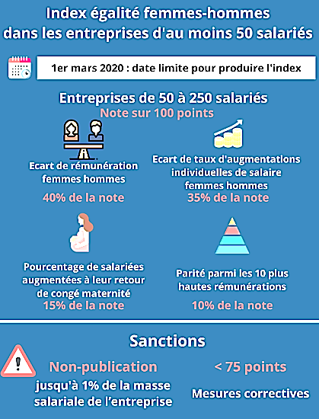
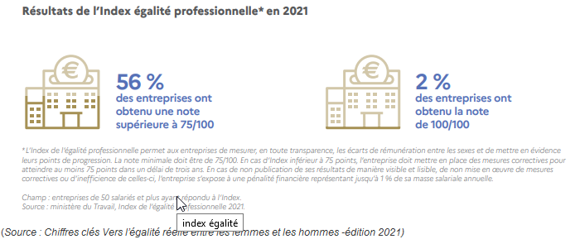
Les entreprises qui n'auront pas atteint une note minimale de 75 sur 100, pendant trois années consécutives, écoperont d'une amende pouvant aller jusqu'à 1% de leur masse salariale.

Slide 42
Des attentes des entreprises, des réglementations incitatives…
Une bonne stratégie pour l'accès à l'emploi
Les études le prouvent : plus de mixité au sein d’une entreprise, c’est plus de performance économique
Quantitativement, sans les filles, les besoins en emploi ne pourront pas être couverts
Un paradoxe : tous les objets utilisés par des femmes sont conçus majoritairement par des hommes
Et surtout ne pas se priver de l'intelligence de la moitié de la population!

Slide 43
Pourquoi construire un projet d’orientation via STI2D ou STL?
Une réponse à des aspirations variées des élèves

Slide 44
Vidéo 2 - témoignages étudiants et enseignant IUT
https://video.toutatice.fr/video/41686-video-2-poursuivre-ses-etudes-apres-une-sti2d/
Notes:
Vidéo 2

Slide 45
Approche scientifique, oui mais avec une démarche spécifique :
Un parcours alternatif vers l’enseignement supérieur scientifique
Enseignement supérieur
Voie technologique
Approche technologique
(expérimentale)
Approche scientifique (conceptuelle)
Voie
générale
Approche scientifique (conceptuelle)
Approche technologique
(expérimentale)
Notes:
Une approche concrète : de la pratique vers la théorie
La découverte des disciplines technologiques est centrée autour d’un travail expérimental en classe, souvent en petits groupes et en "mode projet", des matières appliquées à un domaine, une approche qui se veut bien plus concrète que par rapport à un cursus général. « L’élève réalise des études de cas concrets, aborde la pratique pour venir ensuite à la théorie. C’est un choix qui s’avère opportun pour un élève qui aime les sciences et qui apprécie la dimension concrète. En STL par exemple, il pourra faire des analyses en laboratoire, réfléchir à de nouveaux matériaux…,

Slide 46
Les voies technologiques STI2D / STL
Des spécialités résolument scientifiques, alternatives à des combinaisons scientifiques de la voie générale
3 enseignements de spécialité
En classe de première
2 enseignements de spécialité
En classe de terminale
Enseignements généraux
Innovation technologique
Ingénierie et développement durable (I2D)
Physique-Chimie et Mathématiques
Innovation, Ingénierie et développement durable (2I2D)
Physique-Chimie et Mathématiques
Français / Philosophie
Histoire-Géographie
2 Langues vivantes
+ enseignement technologique en langue vivante A
Education Physique et Sportive
Enseignement Moral et Civique
Mathématiques
STI 2D
Biochimie-Biologie
Biotechnologie ou Sciences physiques et chimiques en laboratoire
Physique-Chimie et Mathématiques
Biochimie-Biologie-Biotechnologie ou Sciences physiques et chimiques en laboratoire
Physique-Chimie et Mathématiques
S TL
Notes:
Le baccalauréat technologique, tout comme le baccalauréat général, s’articule entre un tronc commun général (français, mathématiques, histoire-géographie…) et des enseignements de spécialité, trois en 1ère, deux en terminale.

Slide 47
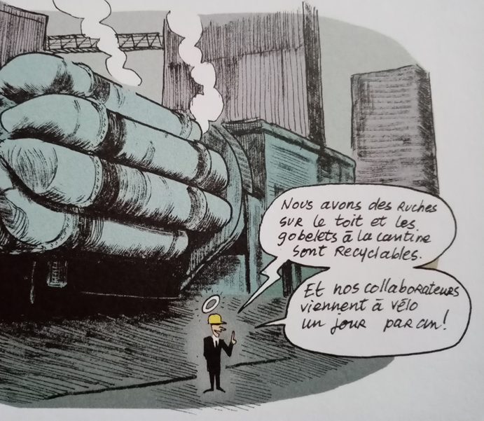
STI2D: I pour industrie, 2D pour développement durable…
Le monde sans fin (Jancovici & Blain)
Notes:
2D uniquement cosmétique?
Non, la prise en compte du DD traverse toutes les dimensions de la formation

Slide 48
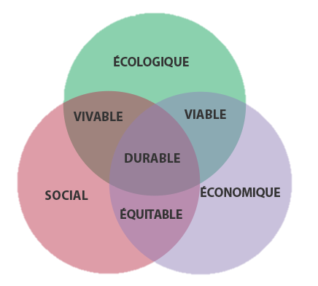
Idée, besoin et définition du projet
Fin de vie des produits, valorisation
Conception
Maquettage et/ou prototypage
Test et validation
Industrialisation
Production
Vie du produit
Formation STI2D
Pratiques pédagogiques :
Projet / Mini-projet
Études de cas / TP
Démarche de créativité
Démarche d’investigation
Modélisation des systèmes
Simulations…
13/12/2023
Notes:
Illustration du cycle du produit, la flèche verte illustre le recyclage des matériaux
L’ellipse la plus petite concerne les compétences développées,
La plus grande plutôt une culture générale en STI2D, et des compétences développées en voie pro ou dans le supérieur.
Les problématiques de DD sont prises en compte à chaque étape du cycle:
Éco-conception, choix des matériaux, recherche accrue de sobriété énergétique, recours à la simulation…

Slide 49
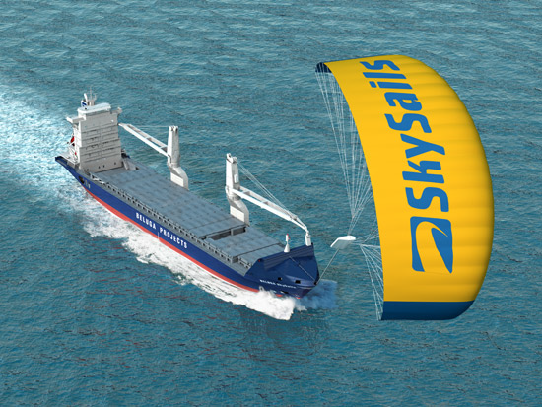
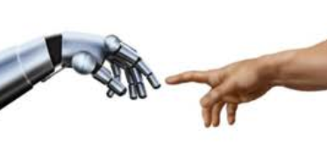
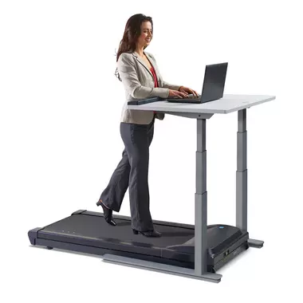
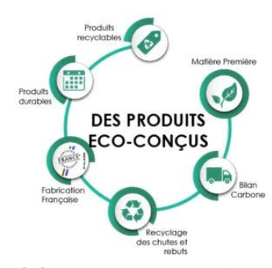
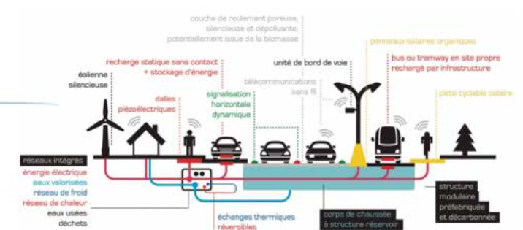
Des champs identifiés par France 2030… …qui convergent avec les problématiques sociétales et thématiques d’études ciblées dans le programme:
Favoriser la pratique sportive, préserver la santé
Assister l’homme
Réduire l’impact environnemental
Gérer la ville du futur, concevoir l’habitat de demain
Améliorer l’efficacité énergétique
Notes:
Renvoi à l’introduction du programme …

Slide 50
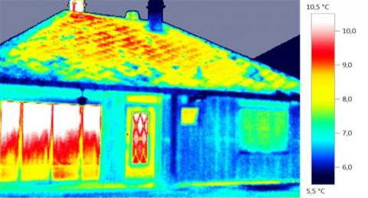
Des fondamentaux communs aux systèmes techniques
Une formation organisée autour du triptyque MEI
Matériaux et structure
Energie
Information
Notes:
Des problématiques de matériaux d’énergie et d’information qui concernent tous les objets, produits ou systèmes qui nous entourent.

Slide 51
4 champs spécifiques sont proposés en approfondissement
Architecture
&
Construction
Terminale
STI2D
Innovation Technologique & Eco Conception
AC
ITEC
A partir de la terminale et en approfondissement de l’enseignement technologique 2I2D Ingénierie, innovation et développement durable
quatre champs spécifiques sont découverts et approfondis,
MATIÈRE
ÉNERGIE
INFORMATION
EE
SIN
Énergies
&
Environ-nement
Enseignement
technologique
2I2D
Systèmes
d’information et Numérique

Slide 52
2 spécificités en STL - biotechnologies et SPCL
Biotechnologies
Concepts
Nutrition, métabolisme, diversité de vivant, bio organismes, biomolécules, immunité, ADN…
Fondamentaux technologiques et expérimentaux
Observer, cultiver, caractériser, dénombrer, préparer, détecter
Démarche de laboratoire
projet, risques, mesures, outils numérique
Notes:
En Biotechnologie, le référentiel aborde des notions allant de la biologie humaine à celle des micro-organismes.
Le vivant est étudié à la fois pour sa compréhension et comme un outils au service de l’humanité (en santé, environnement, alimentation, …).
Les situations concrètes d’enseignement permettent des travaux envisageant les enjeux scientifiques, technologiques et sociétaux de la biologie et des biotechnologies.

Slide 53
2 spécificités en STL - biotechnologies et SPCL
Sciences physiques et chimiques de laboratoire
Image ondes
Chimie développement durable
SPCL
Mesures incertitudes systèmes procédés
Recherche industrie projet
Notes:
Un programme dans la continuité des programmes de cycle 4 et de seconde, mais avec une approche davantage contextualisée, à la dimension expérimentale marquée, ainsi que par la mise en œuvre d’un projet.
En SPCL, c’est le programme de physique-chimie (associé à celui de PCM), le plus complet du second degré (plus que le programme de spécialité de la voie générale. Pour les professeurs de physique-chimie, cela constitue un ensemble très élégant : jetez-y un œil, on peut comprendre en quoi passer par une filière STL SPCL peut être une voie d’excellence en physique-chimie.

Slide 54
Une formation solide en mathématiques et en physique-chimie
qui favorise la poursuite d’études
 | Tronc commun | 2e spécialité
STI2D | 3h de mathématiques | 6h de Physique-chimie et mathématiques
STL | 3h de mathématiques | 5h de Physique-chimie et mathématiques
Notes:
En plus des spécialités principales, propres à chacune des filières technologiques, les élèves suivent un enseignement de tronc commun de mathématiques, ainsi qu’une autre spécialité, la spécialité Physique-chimie et mathématiques. Cet ensemble facilite la réussite dans les études supérieures.

Slide 55
Une façon de travailler différente
Enseignement réel et concret
Réfléchir
Analyser
Synthétiser
Enseignement spécifique et applicable
Observer
Réfléchir
Expérimenter
Enseignements pro, technique et liés à la sécurité
PFMP
(stage)
Bac
Général
Bac
Techno
Bac
Pro
Argumenter
Rédiger
Travail personnel important
Activités technologiques
Travail en groupe
Autonomie en laboratoire et site unitaire
Collaborer et coopérer par l’apprentissage

Slide 56
Diversité des parcours et des métiers possibles

Slide 57
Vidéo 3 : parcours de formation
https://video.toutatice.fr/video/41690-video-3-pratiques-pedagogiques-en-sti2dstl/

Slide 58
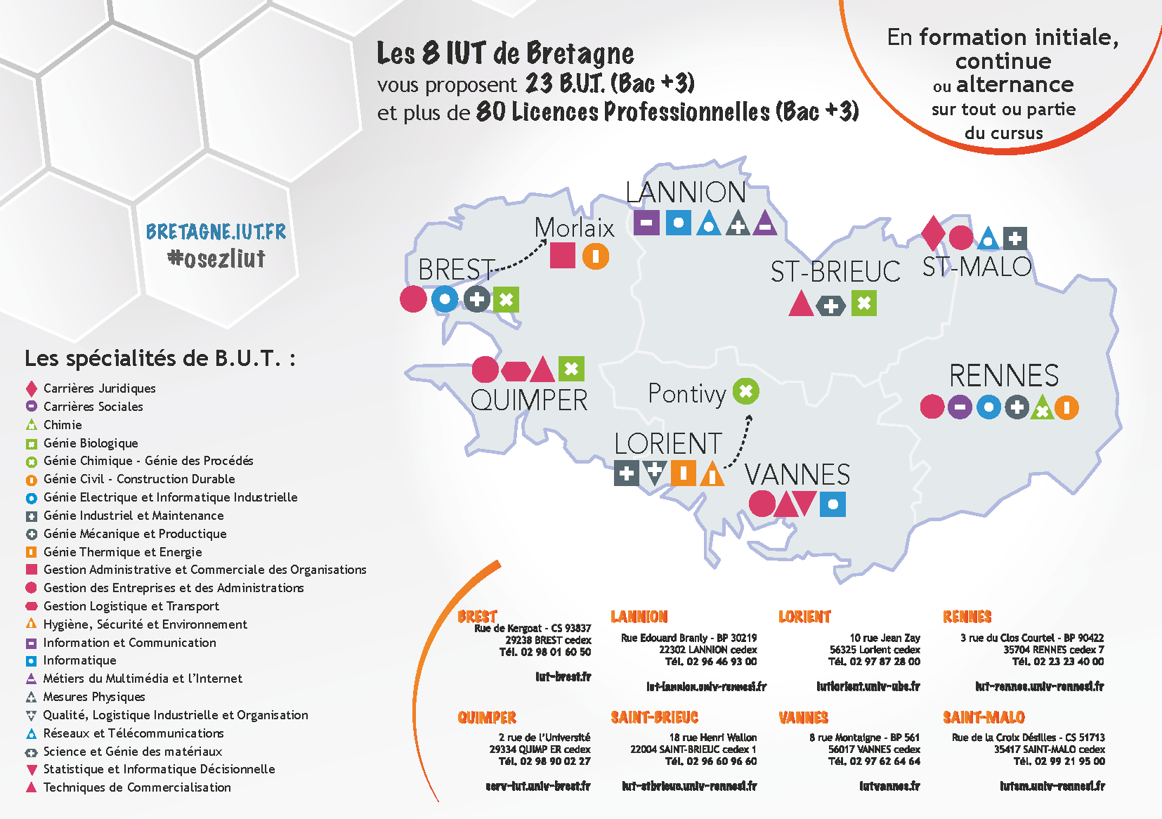
Cartographie des BTS BUT et écoles
Des réponses en terme de formations, proposées par l’enseignement supérieur
8 IUT avec 23 formations en BUT
De nombreuses écoles d’ingénieur réparties sur toute l’académie

Slide 59
Des parcours sécurisés et des possibilités d’insertion à différents niveaux de qualifications
MASTER
ECOLES d’INGENIEURS
LICENCE
CPGE ATS
Licence ou
Licence pro
BUT
CPGE TSI/TB/TPC
BTS
DUT
Baccalauréat STI2D / STL
Notes:
En marron les niveaux d’insertions professionnels possibles…
3 CPGE réservées aux élèves à la voie technologique :
TSI pour STI2D
TB et TPC pour STL et STAV

Slide 60
À propos des classes préparatoires aux grandes écoles (CPGE):
Le cycle d’ingénieur en 2 + 3 ans, 2 ans de classe préparatoire (intégrée ou non)
Plusieurs modalités de recrutement pour les bacheliers technologiques:
Après le bac sur dossier et entretien (exemple INSA de Lyon et Toulouse) ou sur concours (Exemple Geipi polytech),
Après un bac + 2 (BTS ou DUT) sur dossier et entretien,
Après un bac + 2 (BTS ou DUT) et une classe préparatoire ATS,
Après une classe préparatoire CPGE non intégrée de type TSI, PC ou TPC.
Des concours communs basés sur le principe de regroupement ou « banques »:
CCINP Concours commun des instituts polytechniques (ex ccp, banque de référence),
Centrale Supélec,
…
Notes:
L’inscription à un nombre important d’écoles peut représenter un coût non négligeable, mais les candidats boursiers accèdent à toutes les écoles pour 50€

Slide 61
Exemple de la banque centrale Supélec:
CPGE | Inscrits | Admissibles | Classés | Propositions | Entrés | Places | Remplissage | Places/Insc.
MP | 8983 | 7442 | 6828 | 6317 | 4555 | 4957 | 92% | 55%
PT | 2508 | 2321 | 2146 | 2069 | 1729 | 2063 | 84% | 82%
TSI | 1384 | 1114 | 951 | 850 | 688 | 759 | 91% | 55%
TB | 149 | 110 | 104 | 102 | 88 | 97 | 91% | 65%
TPC | 65 | 52 | 43 | 42 | 30 | 47 | 64% | 72%
Notes:
Décryptage:
Moins de places certes, mais un taux places/inscrits équivalent à celui de MP
Le choix du concours peut donc constituer une stratégie intéressante,
Idem pour le concours PT (qui concerne les bacheliers généraux mais qui est parfaitement adapté au élèves qui ont suivit l’enseignement SI en terminale,
Pour mémo autre banques publiques:
Geipi<-polytech
Insa

Slide 62
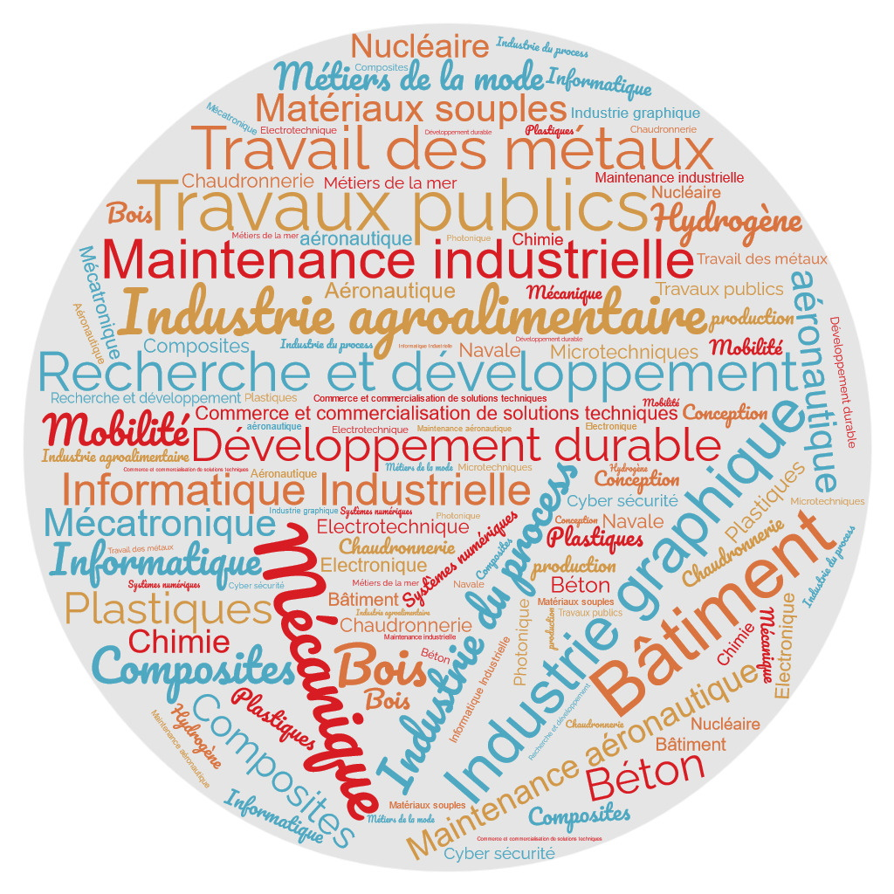
STI2D – Exemples d’insertion professionnelle
Architecture
&
Construction
Technicien supérieur
Agent de maîtrise
Cadre
Responsable qualité
Ingénieur de production
Ingénieur R&D
Chef de projet
Enseignant
Chercheur
Innovation Technologique & Eco Conception
Énergies
&
Environ-nement
Systèmes
d’information et Numérique
Notes:
4 champs spécifiques en terminale pour appréhender un domaine oui mais le choix du champ spécifique n’est pas déterminante pour le choix d’orientation post baccalauréat.

Slide 63
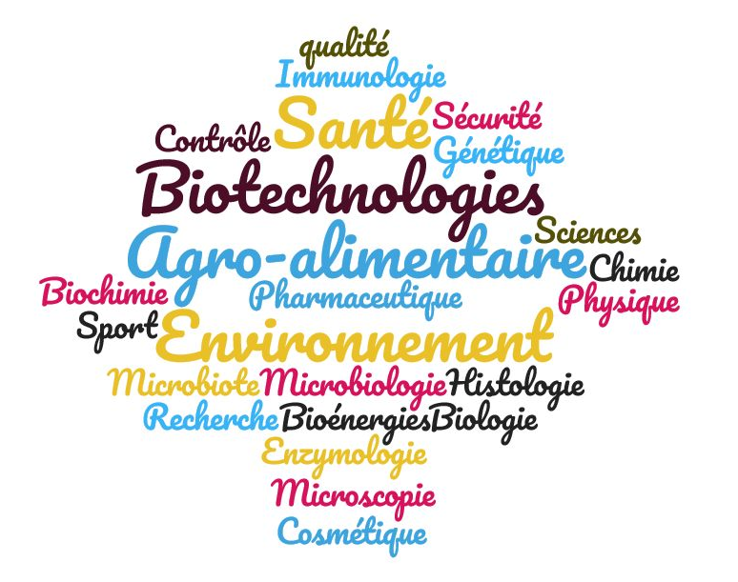
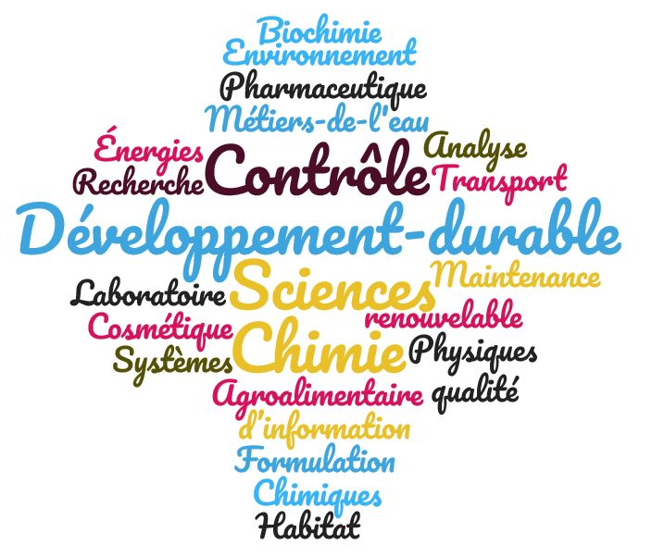
STL – Exemples d’insertion professionnelle STL-Biotechnologies STL-Sciences physiques chimie en laboratoire
Chercheur
Ingénieur
Vétérinaire
Enseignant
Chef de projet
Technicien supérieur
Qualiticien

Slide 64
Des outils d’aide à l’orientation
Source : https://cleor.bretagne.bzh/

Slide 65
Point d’étape à la rentrée 2023?
Des marges de progrès identifiés…

Slide 66
Des variations de flux inscrites dans l’ADN de la série:

Slide 67
Les leviers d’action au sein des collèges et des lycées
Agir sur les représentations
En termes de métiers et de secteurs d’activité (Parcours Avenir)
En termes de genres
Sur le positionnement relatif de chacune des voies (professionnelle, générale et technologique)
En renforçant la découverte des filières technologiques méconnues (ex : proposer des immersions et mini-stages dans les filières STI2D/STL ; sensibiliser les familles ; découvrir les enseignements optionnels SI-CIT, SL et Btk en classe de seconde)
Agir sur les décisions d’orientation en accompagnant davantage les projets des élèves et des familles
En identifiant le LGT proposant ces filières (difficulté de changer d’établissement en fin de seconde)
En explicitant les modalités d’expression des vœux (demande de dérogation)
En limitant à l’issue de la classe de seconde, les décisions d’orientation STMG aux seuls élèves qui ont demandé la série en 1er vœu
Agir sur la mobilité des élèves
En développant le travail en réseau des établissements en fin de 2nde

Slide 68
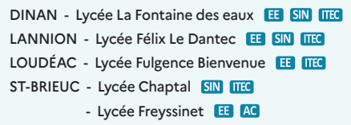
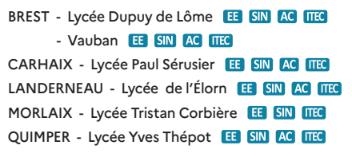
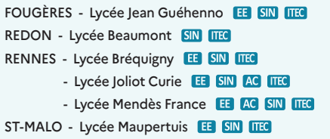
Un réseau d'établissement et des plateaux techniques:

Slide 69
Un réseau d'établissement et des plateaux techniques
Btk (Biotechnologies) et PC (Physique Chimie en Laboratoire)
St BRIEUC – Lycée Chaptal : PC
QUINTIN - Lycée Jean XXIII : Btk
LANESTER - Lycée Jean Macé : Btk
LORIENT - Lycée St Louis : Btk et PC
LORIENT - Lycée Colbert : PC
PLOERMER – Lycée Mona Ozouf : PC
BREST - Lycée Vauban : Btk et PC
BREST – Lycée Charles Foucaud : PC
QUIMPER - Lycée Jean Chaptal: Btk
ST POL DE LEON - Lycée ND du Kreisker : Btk
CESSON : - Lycée Ozanam : PC
RENNES - Lycée Brequigny : Btk
RENNES – Lycée Joliot Curie : PC
ST MALO - Lycée Maupertuis : Btk

Slide 70
Webographie
Rapport ISESR
https://www.education.gouv.fr/la-formation-initiale-l-aune-des-nouveaux-defis-scientifiques-technologiques-environnementaux-et-326479
Les pôles de compétitivité;
https://www.gref-bretagne.com/Actualites/Breves/Poles-de-competitivite.-La-Bretagne-impliquee-dans-7-poles
Les IRT:
https://www.enseignementsup-recherche.gouv.fr/fr/les-instituts-de-recherche-technologique-irt-46411
https://regions-france.org/actualites/actualites-nationales/accord-etat-regions-valorisation-formations-technologiques/

Slide 71
Un ensemble de ressources disponibles sur le site pédagogique académique pour accompagner la réflexion des collégiens et des élèves de seconde dans le cadre du parcours avenir:
Ce diaporama,
Vidéos,
Flyers STI2D et STL utilisables dans le cadre des opérations d’information,
Un kit réalisé par les DCIO
…
https://pedagogie.ac-rennes.fr/spip.php?article7381

Slide 72
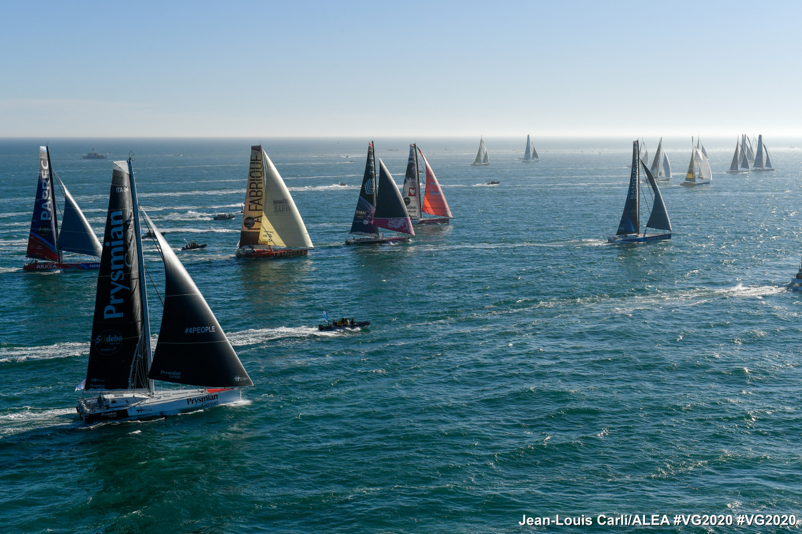
Rencontre avec les professeurs et les élèves:
Projets technologiques en cours
Systèmes techniques et supports d’études

